Slide 1
智能影像诊断的新技术与新方法 (H18)
基于可信机器学习方法的炎性关
节病超声评估和结构损伤预警研究
申请人:
依托单位 :
合作单位 :
朱家安
北京大学
哈尔滨工业大学
北大深圳研究生院

Slide 2
汇报提纲
调整
1
项目背景
2
主要研究内容
3
技术路线和研究目标
4
主要创新点
5
支撑条件和工作基础

Slide 3
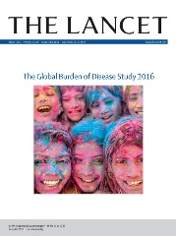
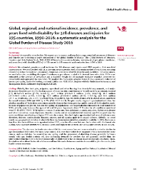

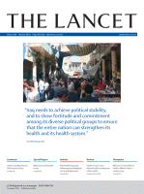
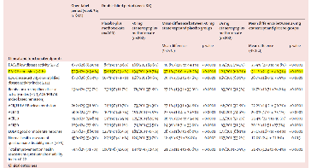
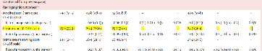
项目背景
炎性关节病面临低缓解率和高致残率等挑战
2006-2016：
类风湿关节炎(RA)增长28.8%; 痛风增长26.2%
国人超过1亿人受到关节病困扰
依托单位报道：
国内RA：0.28%；常见炎性关节病5200万；
关节
病现状
缓解率低，66.7%;
完全缓解者，1年后30%患者可能结构破坏
治疗目标改变：
减少致残，提高生存质量！
面临的挑战
Lancet 2017：1211-1216; Nat Rev Rheumatol 2018：191-92；Lancet 2017：2338–48

Slide 4


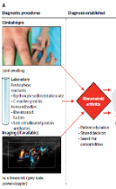
项目背景
超声作用日益得到重视
治疗目标
早期诊断较难
症状、检验指标等特异性不高
治疗中症状与实际病理不一致
临床诊疗难点
No
Yes
EULAR发布US在RA等关节炎应用的推荐
目前超声主要作用：
2017
超声的作用
增加诊断线索
评价活动性炎
Lancet：US作为临床诊断路径
2013
未分化炎 早期RA
Lancet 2017:2338–48; Ann Rheum Dis 2013:804–14

Slide 5
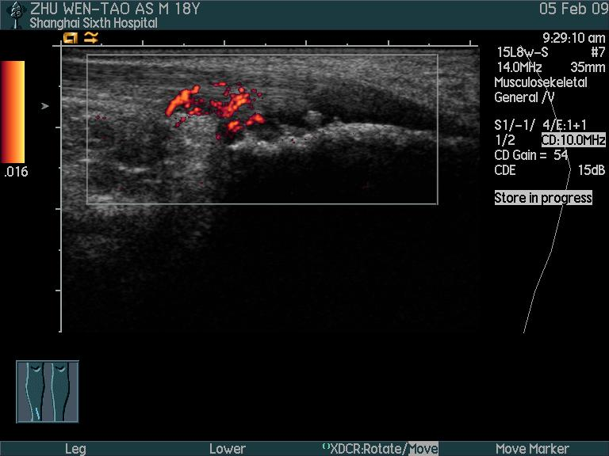
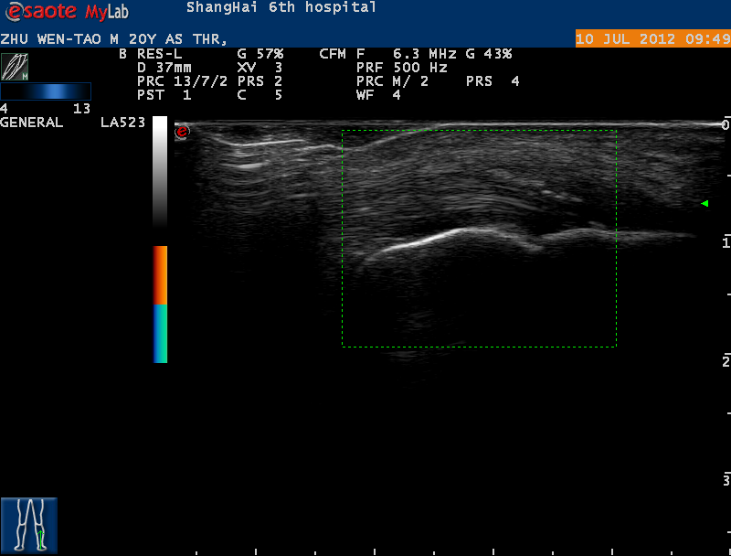
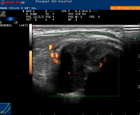
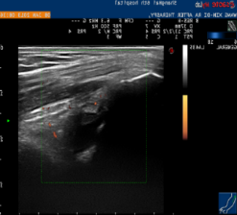
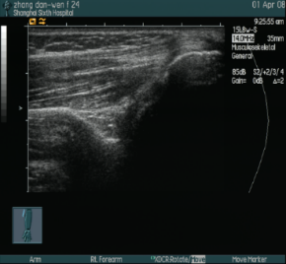
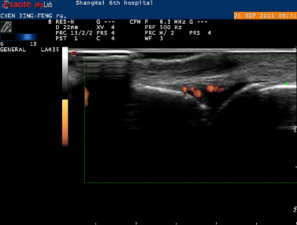
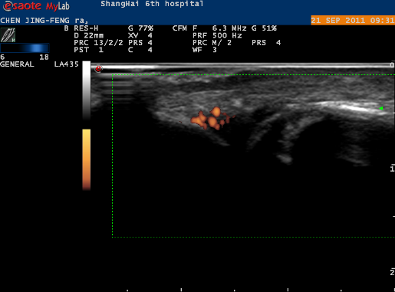
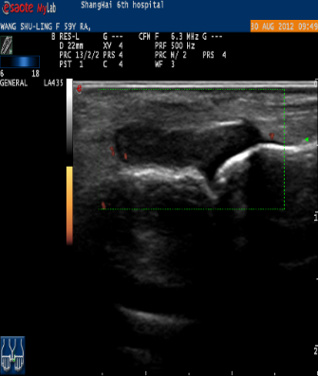
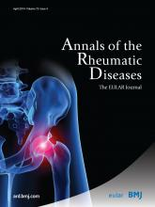
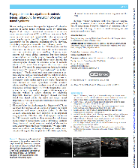
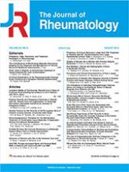
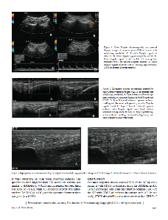
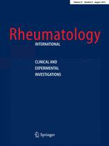
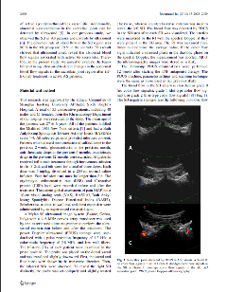
项目背景
超声在结构损伤预警和鉴别诊断的前景可期
课题组前期研究发现
超声对关节炎有鉴别诊断能力
能发现可逆性结构损伤
能预测远期疗效
跟骨破坏 超声干预下逆转
预测
恢复
窗口期
存在的问题
预测
加重
主观因素制约和人眼视觉制约
缺乏征象的客观评价和度量标准
何种程度的损伤可以恢复？
超声预测RA远期结构破坏或逆转
J Rheumatol. 2011;38:1651-5.

Slide 6

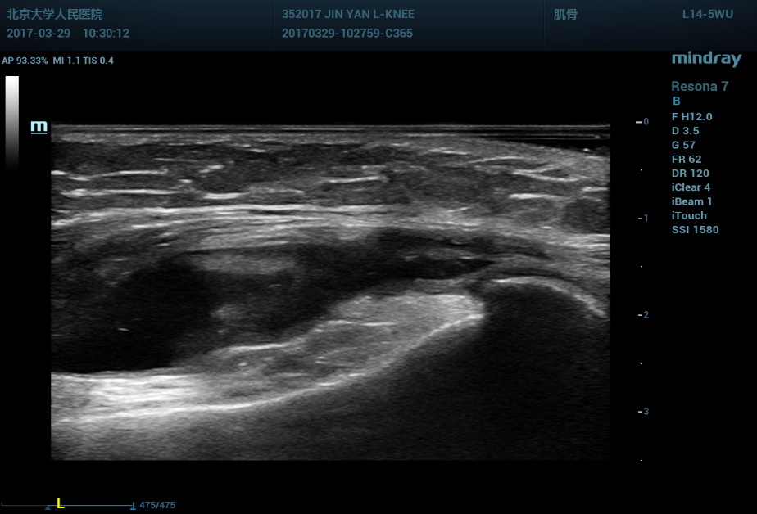


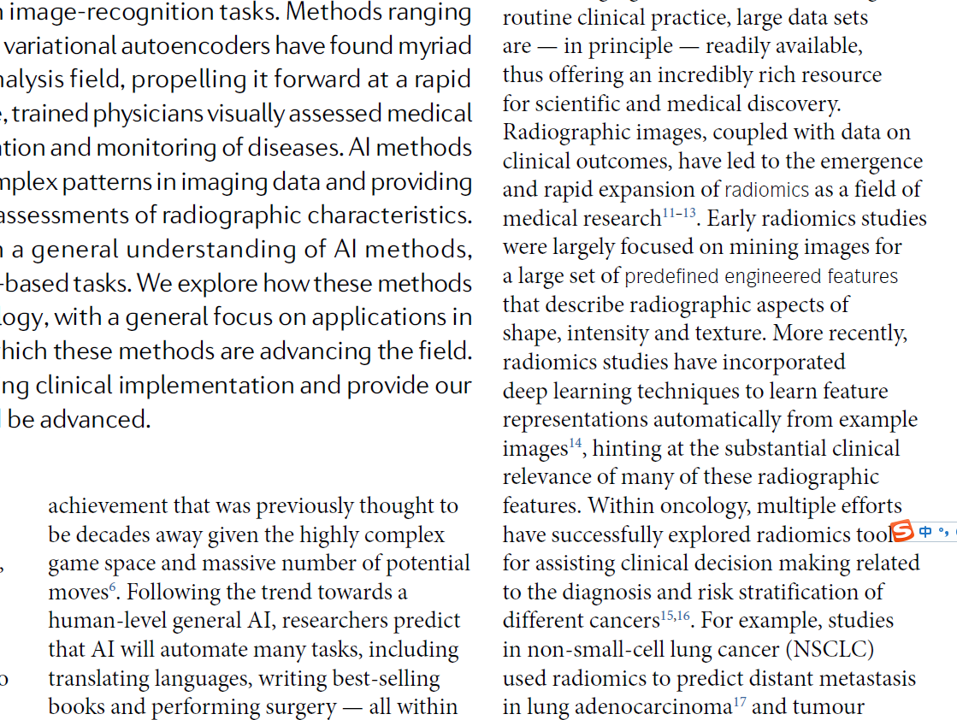
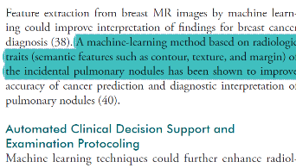
AI在医学影像中的研究
结合计算优势和算法，人工智能视觉有超越人眼视觉的能力。
不典型结晶识别，可确诊痛风性关节炎
AI可发现图像包含的更多的信息
积 液
滑 膜
骨皮质
Ahead of Print
Radiology. 2018. Epub ahead；Nat Rev Cancer. Epub ahead

Slide 7
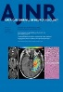
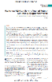
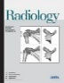
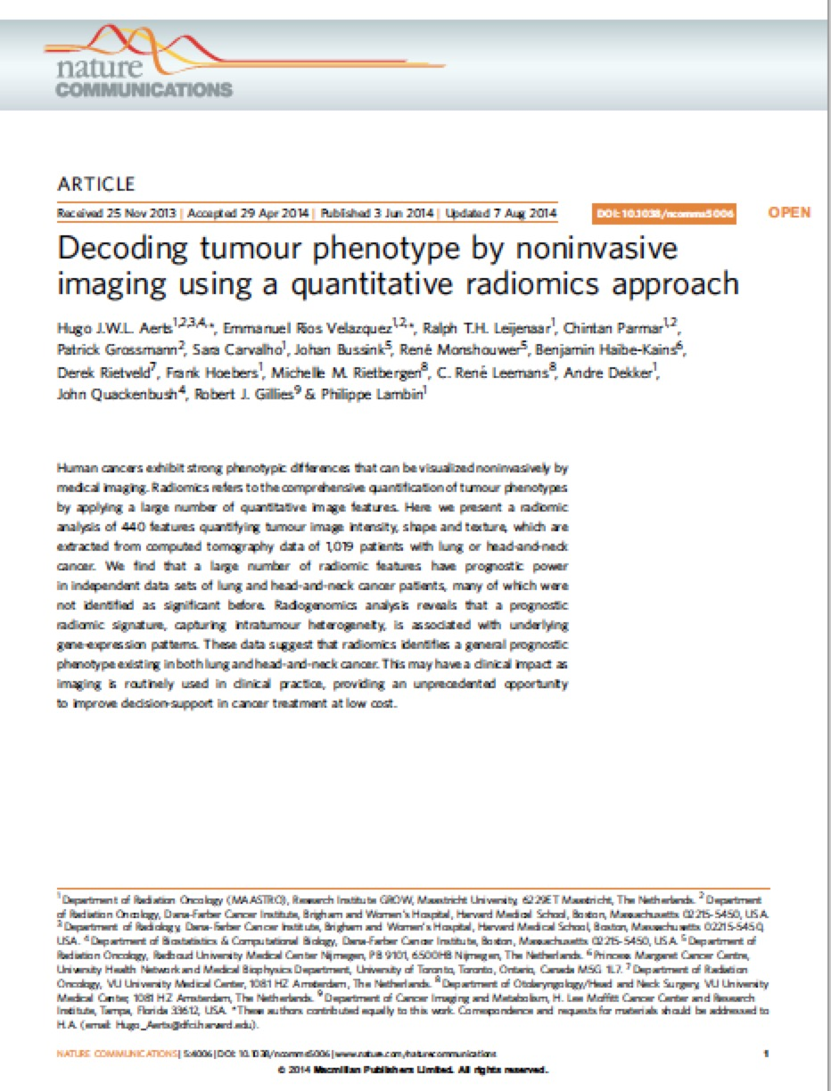
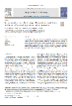

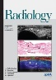
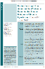


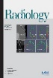
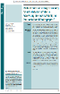
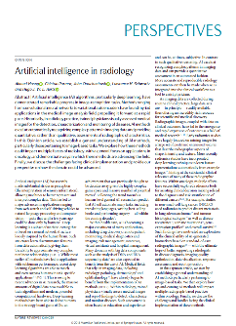

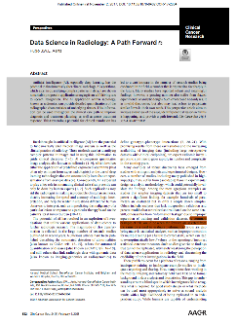

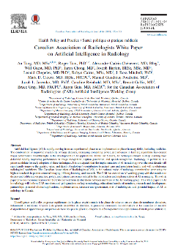



AI在医学影像中的研究
接近甚至超过医生水平
存在的主要问题
大多仅识别肿块，图像背景信息重视不够。
大多仅依靠影像，缺乏与临床资料融合。
“黑箱子”与以循证为基础的临床医学之间存在矛盾。
MRI/CT
脑肿瘤
老年痴呆
US:甲状腺
CT/X
肺 癌
US/X
乳腺癌
淋巴结
MRI/US
预测心脏
病存活期
US/CT/PET
肝肿瘤
肝纤维化
MRI/US
前列腺癌
X/MRI
骨成熟度
目前罕有关节炎的AI研究
Nat Rev Cancer. 2018,ahead of print. Clin Cancer Res. 2018 ;24(3):532-534.

Slide 8
关键科学问题
三个分子，树枝形式
人工智能如何提高炎性关节病的超声早期诊断和结构损伤预警水平？
抽象特征和医生可理解性概念之间的联系是什么？
基于生理结构信息约束的多目标分割问题?
如何融合临床和实验室等指标，构建炎性关节病的知识图谱？

Slide 9
研究内容
包含标注信息的超声数据库
关节图像多目
标分割及特征量化度量
1
2
研究内容
的关联关系
3
可信的炎性关节
病超声诊断模型
整合临床信息
的知识图谱
4

Slide 10
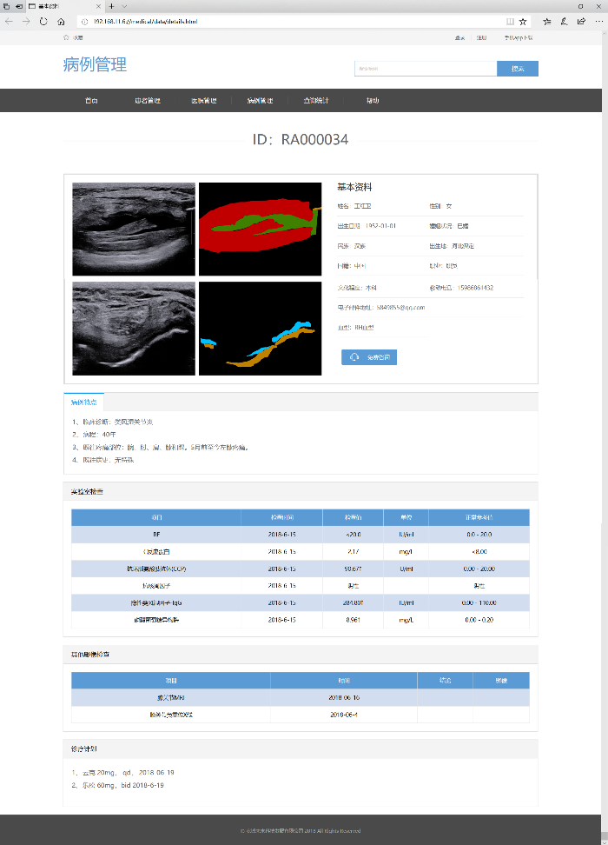
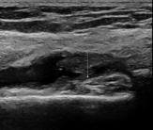

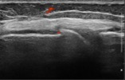
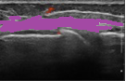
研究内容
一 建立包含综合信息的超声数据库，弱监督方法提高样本量
规范化的序列超声图像
包括超声、临床和检验等
基于弱监督学习的样本自动标注方法，增加有效样本量
基本资料
临床资料
监督训练
检验资料
精准标注样本
N个候选目标
CNN
多目标分类器
其它影像
粗略标注样本
生成精准标记样本
关节不同组织的自动标注
治疗情况
目 的
建立包含标注信息的超声数据库，保障样本量
Notes:
CNN：卷积神经网络

Slide 11

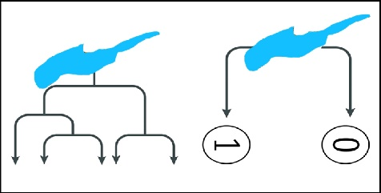
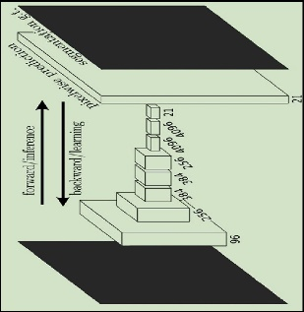
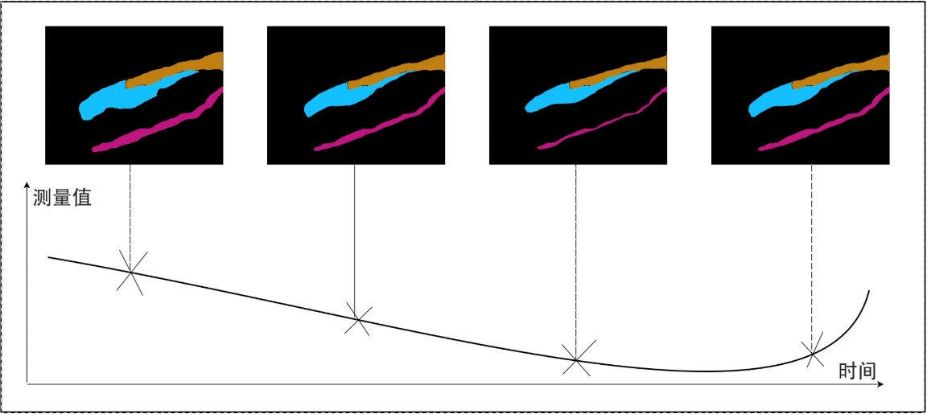
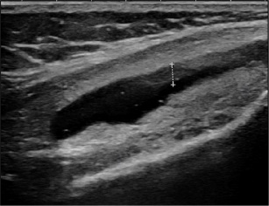
研究内容
二 关节图像多目标语义分割及特征量化度量
与识别肿块的单一目标不同，关节炎需要同时识别关节内不同组织结构，进行量化，并动态观察。
度 量
S
多级分段
d
0/1 诊断
语义分割
厚度、面积、
骨皮质粗糙度等
影像特征
深度特征
声像图
动态分析
深度学习
测值
(mm)
时间
(w)
目 的
实现超声关节病自动量化度量，提供诊断依据和动态变化

Slide 12
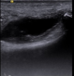

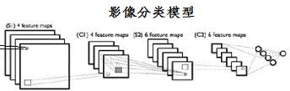
研究内容
三 基于可信深度学习的炎性关节疾病超声诊断模型
研究可解释、具有诊断依据的医学智能诊断模型，解决现有端到端算法的不透明性。
诊断征象筛选
诊断征象
量化度量
图像输入
多目标分割
影像分类模型
诊断判据
诊断结果
特色: 医生理解
症状 临床诊断
特征学习
可信分类器
目 的
实现关节病鉴别诊断、结构损伤预警等应用

Slide 13
研究内容
四 基于知识图谱的辅助决策
研究临床资料、检验指标和超声影像等各实体关系的自动获取，初步构建炎性关节病的知识图谱，并以此为基础搭建推理决策系统。
临床
先验概率和 先验知识
异构数据处理
卷积神经网络语义关联
机器学习
贝叶斯神经网络不确定性推理
后验概率获取
关节炎诊断、结构预警
超声
Vector
Matrix
Tensor
检验
文本/数据/图像
物理层统一
逻辑层统一
分析层统一
医学应用
多源医学数据统一语义的关系建模和推理
目 的
实现多元异构数据下对关节病的诊断和预警
Notes:
我们针对三种不同数据，即文本型的临床资料、超声图像资料，以及数值型的检验资料，进行数据处理。

Slide 14
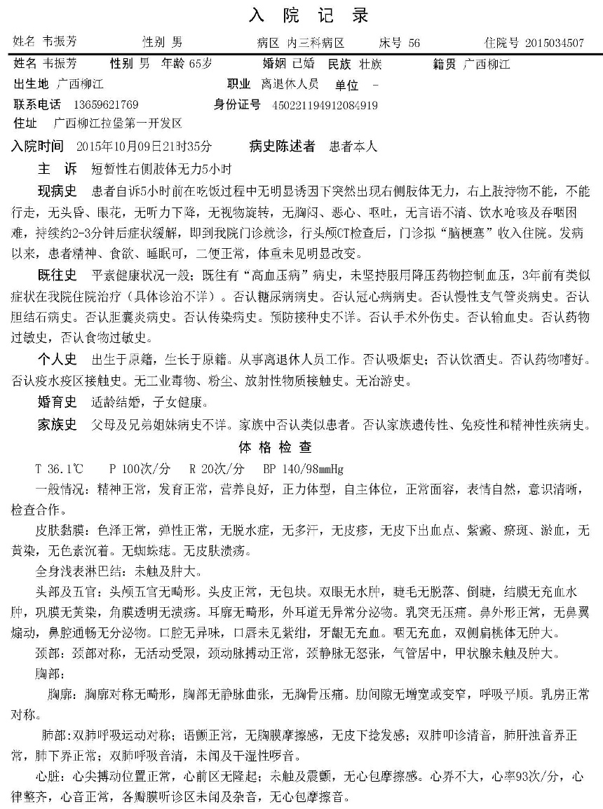
研究内容
病历数据处理
提取步骤①
人工挑选每份病历中“病历首页、入院记录、病程记录、出院记录”四部分的相关页面；
Notes:
以文本型的临床资料为例，首先，我们人工挑选每份病历中“病历首页、入院记录、病程记录、出院记录”四部分的相关页面。

Slide 15
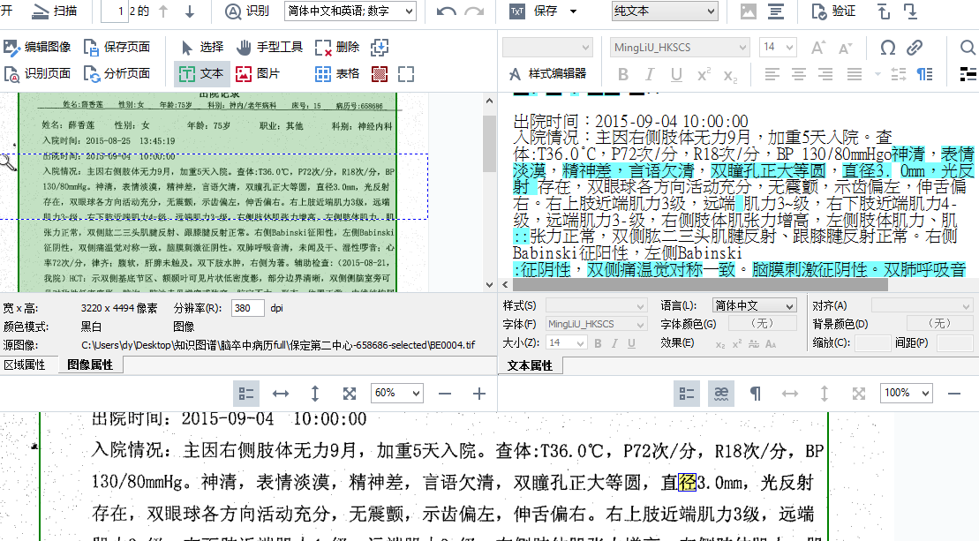
研究内容
病历数据处理
提取步骤②
用 OCR 软件转 txt词流，使用正则提取 block 前后的marker（如小标题）
目前数据识别的准确率为 90% - 99%
正确率依赖于输入源的扫描清晰程度、是否为表格（易受表格线影响识别出错）、是否有特殊符号等。
对于误识别的信息，若错误稳定、量小，可统计整理后替换。
图片视图
用于快速定位marker
利用OCR生成文本
高亮低置信度文本
原始文本比对区域
Notes:
在研究过程中，为求信息的完备性，我们所用的病历时间跨度较大。
因此，有部分病历部分不是电子格式，而是扫描病历。我们用光学字符识别软件OCR转化txt词流，使用正则提取marker，也就是病历中的小标题，如入院时间，入院时病情摘要，入院诊断等，从而读取其中的内容。

Slide 16
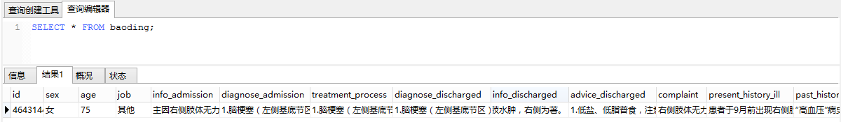
研究内容
病历数据处理
提取步骤③
脱敏操作，将姓名、身份证号、住址、联系方式、籍贯、工作单位等一系列个人隐私匿去；
人工清洗 block 内高频错误和删除空格，将数据存入数据库表。
数据库中的结构化信息
性别
年龄
工作
入院情况
入院诊断
住院诊疗经过
出院诊断
出院时情况
出院医嘱
主诉
现病史
既往病史
通过hash函数，利用身份证号和社保号，建立对病人的唯一标记。
即可保护病人的隐私，又可索引同一病人的相关病历。
Notes:
在读取病历内容后，我们进行脱敏操作，将个人隐私信息一一匿去。
接下来，我们清洗一些高频错误，并将数据存入数据库表。

Slide 17
研究内容
病历数据处理成果
其他页面的识别
经校对，所写的信息提取模板可行
页面 | 页面内容 | 识别准确率 | 耗时 | 错误分析
临时医嘱 | 医嘱时间、执行时间、临时医嘱 | 1.简单、规整表格：准确率90%以上 2.表格线周围部分：准确率70%以上 | OCR：<10s; 校对：<10s | 1. 表格线不平行，邻近表格线部分容易出错 2. 若需提取“时间”，则校对量很大
长期医嘱 | 医嘱时间、执行时间、长期医嘱 | 1.简单、规整表格：准确率90%以上 2.药剂用量部分：准确率80%以上 | OCR：<10s; 校对：<15s | 1. 表格线部分同上 2. 药剂用量中的‘日’字。
谈话记录 | 谈话时间、地点、人物、内容 | 1.格式简单,类似出入院记录：准确率90%以上 | OCR：<10s; 校对：<15s | Sample中“谈话内容”部分零错误
影像报告 | 检查时间、部位、名称、方法、所见；印象 | 1.格式简单,类似出入院记录：准确率90%以上 2.“检查所见”部分：80%或以上 | OCR:<10s; 校对： <10s (不需“检查所见”) >60s (需“检查所见”) | 1.“检查所见”的提取质量与拍摄质量密切相关 2.“印象”部分仅“MR”出错。
超声检查报告 | 彩超截图；检查部位；超声描述、提示 | 1.格式简单,类似出入院记录：准确率90%以上 | OCR:<10s; 校对：<10s (文字较少) | 仅错一字： ‘脉’字识别成‘Sz1’
ct诊断报告 | 检查方法、部位；影像所见；印象 | 1.格式简单,类似出入院记录：准确率90%以上 | OCR:<10s; 校对：<20s | Marker、正文均有多处错误，怀疑与糟糕的拍摄质量有关
x线检查报告 | 检查时间、部位；X线所见；印象 | 1.格式简单,类似出入院记录：准确率90%以上 | OCR:<10s; 校对：<15s (复杂字多) | Marker、正文均有少量错误。 怀疑错误由拍摄质量所导致
护理记录单 | 查体(大部分为空)；病情记录 | 1.结构规整表格，但识别后时间与记录的对应有错位。 2.模板稍复杂，准确率80%以上 | OCR:<10s; 校对：<15s | 1. 表格，正文易识别出错。 2. 时间对应记录识别后有错位
转出记录 | 主诉；入院情况、诊断；诊疗经过；目前情况、诊断；转科目的；注意事项； | 1.格式简单,几乎与出院记录完全相同：准确率90%以上 | OCR:<10s; 校对：<15s (字多) | 1. 同出院记录，需校对marker及所需内容。 2. Sample中零错误
Notes:
目前，我们病历数据处理的平均准确率在90%以上。
所提取的文本型的临床资料可作为知识图谱构建的语料。

Slide 18
研究内容
四 基于知识图谱的辅助决策
研究临床资料、检验指标和超声影像等各实体关系的自动获取，初步构建炎性关节病的知识图谱，并以此为基础搭建推理决策系统。
临床
先验概率和 先验知识
异构数据处理
卷积神经网络语义关联
机器学习
贝叶斯神经网络不确定性推理
后验概率获取
关节炎诊断、结构预警
超声
Vector
Matrix
Tensor
检验
文本/数据/图像
物理层统一
逻辑层统一
分析层统一
医学应用
多源医学数据统一语义的关系建模和推理
目 的
实现多元异构数据下对关节病的诊断和预警
Notes:
我们接下来看一下如何基于病历，利用机器学习，构建知识图谱。

Slide 19
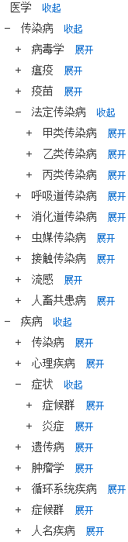
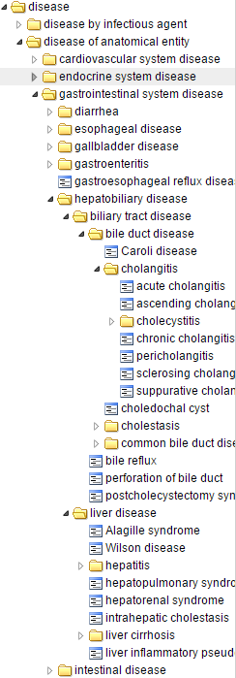

研究内容
知识图谱构建
一、层级构建
二、知识获取
确立层级关系
层级关系既明确了实体之间的上___下级关系，又能为之后的知识填___充提供便利
本体库
Disease Ontology、Dbpedia等
在线百科
维基百科、百度百科、互动百科
利用在线百科数据与医学领域行业知识库填充知识
在线百科
维基百科、百度百科、互动百科
行业知识库
三九健康、中国疾病知识总库
Notes:
在构建知识图谱过程中，首先我们需要确立层级关系（也就是药物是抗生素的父类，抗生素是四环素的父类，知识的从属关系）。
层级关系既明确了实体之间的上下级关系，又能为之后的知识填充提供便利。
在有了这么一个知识框架后，我们可以利用在线百科和行业知识库进行知识填充，也可以利用刚才我们所处理的病历进行知识补全。

Slide 20
研究内容
知识图谱构建
三、实体：命名实体识别与同义词识别
为什么做
医学命名实体是构建知识图谱的必要组成部分
医学实体构成较为复杂，比如疾病名称存在大量的嵌套、别名、缩略词等问题，没有严格构词规律可以遵循
在不同领域、场景下，病历实体的外延有差异，进行类别标注时存在分类模糊的问题
同义词识别和链指有利于消岐和图谱补全
做了什么
针对病历中存在的大量非结构化数据，研究基于条件随机场的医学命名实体识别算法，完成医学实体的提取
针对病历中存在的模糊语义表达，研究自扩展副词词典的方法将程度、频率副词以及副词和否定词的组合等进行量化
在同义词识别方面，利用基于神经网络的词嵌入（local context）进行语义消歧；使用可提供有用主题信息的主题模型（global context），从而充分利用丰富的语义知识。
Notes:
在构建知识图谱过程中，首先我们需要确立层级关系（也就是药物是抗生素的父类，抗生素是四环素的父类，知识的从属关系）。
层级关系既明确了实体之间的上下级关系，又能为之后的知识填充提供便利。
在有了这么一个知识框架后，我们可以利用在线百科和行业知识库进行知识填充，也可以利用刚才我们所处理的病历进行知识补全。

Slide 21



研究内容
知识图谱构建
四、关系：基于文本的关系抽取
为什么做
知识图谱 = 实体 + 关系（关系 => 强大的表示能力和推理能力）
医疗文本特殊性：句子长，实体间隔大 => 导致实体间关系弱，难以捕捉
患急性中耳炎的幼童，常有拉扯耳朵，哭声次数增加及睡眠治疗不佳等情况，有时也会有食欲不振或发烧的情形
做了什么
利用深度学习Bi-GRU模型，直接从文本中捕捉关系
远监督学习具有无需人工标注数据的优势，节约人力、时间成本
采用Attention机制，解决远监督中噪音的问题
利用句法依存树，捕捉医学文本中长距离的关系
Notes:
在构建知识图谱过程中，首先我们需要确立层级关系（也就是药物是抗生素的父类，抗生素是四环素的父类，知识的从属关系）。
层级关系既明确了实体之间的上下级关系，又能为之后的知识填充提供便利。
在有了这么一个知识框架后，我们可以利用在线百科和行业知识库进行知识填充，也可以利用刚才我们所处理的病历进行知识补全。

Slide 22


研究内容
知识图谱构建成果
Notes:
这是我们构建的两个知识图谱的部分内容。上图是药物知识图谱，囊括了所有的抗生素药物。下图是我们开源的可视化知识图谱，在点击每个图谱中的点，可以看到它具体的介绍、分类层级关系，以及与它相关的其他药物和疾病。

Slide 23
研究内容
四 基于知识图谱的辅助决策
研究临床资料、检验指标和超声影像等各实体关系的自动获取，初步构建炎性关节病的知识图谱，并以此为基础搭建推理决策系统。
临床
先验概率和 先验知识
异构数据处理
卷积神经网络语义关联
机器学习
贝叶斯神经网络不确定性推理
后验概率获取
关节炎诊断、结构预警
超声
Vector
Matrix
Tensor
检验
文本/数据/图像
物理层统一
逻辑层统一
分析层统一
医学应用
多源医学数据统一语义的关系建模和推理
目 的
实现多元异构数据下对关节病的诊断和预警
Notes:
在有了知识图谱之后，我们将利用贝叶斯神经网络，进行不确定性知识推理。

Slide 24

研究内容
知识推理
朴素贝叶斯和贝叶斯网络
为什么做
不确定性推理
独立性假设在医学中并不总是成立症状之间往往存在着较强的相关性，如：
“腹泻”引起 “酸碱及电解质平衡紊乱”；
“低血钾”引起 “肠蠕动减弱”，易导致“腹胀”，甚至“肠麻痹”等症状。
做了什么
根据病因/症状之间可能存在关联，改良朴素贝叶斯
贝叶斯网络拓扑结构学习：表示疾病、症状、高危因素间丰富的关联关系（K2算法）
贝叶斯网络概率分布学习：计算贝叶斯网络中各节点的先验概率、各节点间的条件概率。客观地量化疾病、症状、高危因素实体间的依赖关系强度（贝叶斯估计）
Notes:
在处理好与“实体和关系”相关的知识表示之后，我们尝试通过朴素贝叶斯和贝叶斯网络进行知识推理。
由于医学症状之间会互相影响，比方说我有感冒这个症状，就很容易会有流鼻涕这另外一个症状，症状之间并不是独立存在的。所以我们改良了朴素贝叶斯，增加了一个“症状之间的关联权重”，使得贝叶斯分类更准确。
但后来，我们发现朴素贝叶斯不能百分百满足医学不确定性推理。
所以，我们开始研究贝叶斯网络。我们分为两步走：
首先是学习拓扑结构，也就是疾病、症状、高危因素之间的因果关系学习。
然后是学习概率分布，计算贝叶斯网络中各节点的先验概率 和 条件概率。
我们希望通过量化疾病、症状、高危因素之间的关系强度，增强医学推理的有效性和置信度。

Slide 25
验证
准确度评估

Slide 26
总体技术路线和目标
获取
数据收集规范
规范
声像图
临床
数据
实验室 检查
总体目标
数据基础
智能诊断
鉴别诊断
疗效评估
结构损伤预警
加工
图像人工标注
图像自
动标注
提取诊断特征
挖掘诊断征象
影像
识别
多目标病灶语义分割
图像征象
量化度量
可解释的
智能诊断
算法技术
辅助决策
多源异构数据统一表示
实体和实体关系抽取
构建
知识图谱

Slide 27
主要创新点
创新点1:
研究炎性关节病的人工智能诊断和预警系统
通过创新的多目标识别和自动标注等技术，有望解决常规超声对炎性关节病诊断困难和预警结构信息难以客观度量问题，减少炎性关节炎的致残水平。
创新点2:
研究诊断证据量化、可信的医学智能诊断模型
提出可解释的医学影像可信分类模型，关联深度神经网络提取的特征与多类别影像病理特征，并对诊断特征量化度量，具有良好的医学解释性。
创新点3:
构建炎性关节病的知识图谱
将多源的炎性关节病信息（临床、实验室和超声特征等）的数据整合，统一表示，自动抽取医疗信息实体和实体关系，构建炎性关节病的知识图谱，并以此搭建推理决策系统。
？

Slide 28
项目支撑条件
团队中包括教育部创新团队1个，国家和省部级重点实验室4个，国家重点学科和专科3个等。
超声和关节
炎临床平台
国家重点学科1个
卫生部/教育部临床重点学科2个
教育部创新团队1个
北京大学关节病研究所
北京市风湿免疫重点实验室
国家重点学科1个（哈工大）； 黑龙江生物信息技术重点实验室
国家示范性软件学院（哈工大） 模式识别和智能系统研究中心(哈工大)
深圳市云计算关键技术与应用重点实验室（北大深圳研究生院）
人工智能
研究平台

Slide 29

项目负责人
朱家安；教授，博导；北京大学人民医院超声科主任
学术任职
中国超声医学工程学会肌骨超声专委会主任委员
中国医师协会超声分会肌骨超声专委会主任委员
BMC caner：Associate Editor
科研课题
主持的国家自然科学基金(2/3项)和省部级重点项
目（3/4）集中在肌骨超声领域。
专长和成绩
《中国肌骨超声检查指南》专家组组长
卫计委研究生规范教材《肌骨超声诊断学》主编
卫计委研究生规范教材《临床超声诊断学》副主编
开发强直性脊柱炎、周围神经等多项适宜性新技术
上海市科技进步二等奖(2)
获中国杰出超声医师奖
朱家安

Slide 30



主要研究者
黄剑华 教 授
哈尔滨工业大学
人工智能研究
省部级一等奖1项，二等奖1项，三等奖2项
中国人工智能学会科普工委会副秘书长
雷凯 副教授
北大深圳研究生院
知识图谱 大数据
深圳云计算关键技术与应用重点实验室主任
深圳市高层次人才
YOCSEF（深圳）主席
授权专利8个；软件著作权21项
沈 颖 讲师
北大深圳研究生院
人工智能 大数据
深圳市海外高层次人才（孔雀C）
深圳南山区领航人才
发表AI和大数据论文30篇
发明专利4项； 软件著作权2项

Slide 31
工作基础
承担了本项目相关的课题8项，包括国自然基金6项，省级重点项目2项。积累的技术和成果为本项目的实施提供了重要的支持。
朱家安(主持) 国自然面上，基于可逆性骨皮质损伤的类风湿性关节炎结构损伤的超声
预警研究 2016
朱家安(主持) 国自然面上，基于骶髂关节炎的强直性脊柱炎早期诊断超声研究 2012
朱家安(主持) 北京市医药协同创新项目，乳腺癌超声智能诊断系统研发 2018
张晓盈(主持) 国自然青年，低剂量白细胞介素-2调控滤泡辅助T淋巴细胞治疗类风湿
关节炎的机制研究 2018
黄剑华(主持) 国自然面上,基于彩超图像序列中血流信息分析的癌症识别方法研究 2009
黄剑华(主持) 国自然面上,基于超声的早期乳腺癌计算机辅助诊断关键技术研究 2006
雷凯，沈颖（参与） 深圳基础重点,全科医学决策知识图谱构建方法和技术研究 2016
沈颖(主持) 国自然青年，医学诊治过程中知识推理的关键技术研究 2016

Slide 32
工作基础
发表与本课题相关的论文31篇
1 zhu J. Effect of the probe frequency on sensitivity of color Doppler ultrasound to color blood flow. Arthritis Rheumatlo, 2015, 67: 1681-1683 （IF:7.871）
2 Zhu J, Liu F . Paying attention to carpal tunnel contents lesions: us for evaluation of carpal tunnel syndrome. Annals of the Rheumatic Diseases, 2014, 73(4): e16（IF:12.811）
3 Hu Y, Zhu J, Xue Q, et al. Scanning of the sacroiliac joint and entheses by color Doppler ultrasonography in patients with ankylosing spondylitis, Journal of Rheumatology, 2011,38: 1651-1655（IF:3.470）
4 Hu Z, Zhu J, Liu F, et al. Feasibility of US-CT image fusion to identify the sources of abnormal vascularization in posterior sacroiliac joints of ankylosing spondylitis patients, Scientific Reports, 2015,5: 18356（IF:5.078）
5 Yin L, Zhu J, Xue Q, et al. MicroPure Imaging for the Evaluation of Microcalcifications in gouty arthritis involving the first metatarsophalangeal joint: A preliminary study, PLos One, 2014,9: e95743（IF:3.234）
6 Zhang X, Mu R, Wang X,et al. The impact of rheumatoid arthritis on Chinese patients: a cross-sectional study, Rheumatology, 2015, 54: 1478-1487. （IF:4.818）
7 Y Zhang, HD Cheng, J Huang, et al. An effective and objective criterion for evaluating the performance of denoising filters. Pattern Recognition, 2012, 45:2743-2757. （IF:3.962）
8 J huang, C Hu, Y Zhang, et al. Ultrasonic classification of breast tumors based on multi-instance learning, Parallel Processing of Images and Optimization and Medical Imaging Processing, Guilin, P.R. China, 2011. 11.04-11.06
9 Y Shen, J Colloc, A Jacquet-Andrieu, et al. Emerging medical informatics with case-based reasoning for aiding clinical decision in multi-agent system, J Biomed Inform, 2015, 56: 307-317（IF:2.882）
10 Y Shen, Y Deng , K Yuan, et al. Ontology-Driven Clinical Decision Support System (IDDAP) for Infectious Disease Diagnosis and Antibiotic Prescription, Artif Intell Med, 2018,86:20-32
11 K Lei , L Zhang L, Y Shen Y. Syndromes diagnostic model for coronary artery disease (CAD): An improved naïve Bayesian classification model based on attribute relevancy, Big Data Analysis (ICBDA), 2017 IEEE 2nd International Conference on., Beijing, P.R. China, 2017.03.10-03.12

Slide 33




工作基础
作为专家组组长，《中国肌骨超声检查指南》规范了主要关节的声像图，为图像标准化和标注提供了重要技术支持。

Slide 34





工作基础
具有一定的临床和研究优势,有重要的临床支撑，减少数据偏移
研究成为EULAR的RA治疗指南修订的循证证据之一
完成国内主要风湿病的患病率大样本现场调查
多项关于RA的基础研究，发现多项血清标志物

Slide 35



工作基础
带标注的数据库进行、完善中
目前规范的病例图10012张
已完成图像人工标注962张
图像自动标注训练356张
HIMSS 7级
关节炎数据库

Slide 36


工作基础
前期超声研究发现的骨破坏的可逆现象和可能的预警窗口
治疗前
治疗后
RA大鼠治疗后骨糜烂可逆性转归
人指关节骨糜烂可逆性转归

Slide 37









工作基础
北京市医药协同创新项目：乳腺癌超声智能诊断系统研发
团队前期关于乳腺肿块人工智能的研究，为本项目的完成积累了技术支持。
模糊逻辑的图像增强算法
基于2D一致性直方图与方向均值滤波的噪声去除
基于概率密度差异和水平集理论的超声图像分割方法
具有分割健壮性的全自动肿瘤分类方法
血流特征
的提取方法

Slide 38





工作基础
积 液
滑 膜
骨皮质
基于语义关节不同组织分割
诊断特征识别和提取
输入图像
图像分割
特征提取
S
d
预警输出
可信分类
先验知识
声像图特征量化提取
骨皮质损伤预警

Slide 39


工作基础
北大知识图谱团队于信息检索领域的顶级学术会议SIGIR和COLING中，多次折桂
入选 COLING 2018
（雷凯，第一作者）
Cooperative Denoising for Distantly Supervised Relation Extraction
协同消噪的模型
入选 SIGIR 2018
（沈颖，第一作者）
Knowledge-aware Attentive Neural Network for Ranking Question Answer Pairs
用于问答排序的知识感知神经网络模型

Slide 40
预期目标
考核指标

Slide 41
财务

Slide 42











总 结
在前期工作基础上，团队有信心、有能力完成本项目。致力于研究关节炎致残的难点问题！
尽可能看不到
这样的关节！

Slide 43

衷心感谢各位专家！

Slide 44






立项依据
可逆结构损伤
17 May 2017 News Release GENEVA
SDG 3: ENSURE HEALTHY LIVES AND PROMOTE WELL-BEING FOR ALL AT ALL AGES
WHO：全球约33%的人受到关节相关病变的困扰——不死的癌症
Notes:
周杰伦 张嘉译

Slide 45



















AI在医学影像中的研究
MRI：脑肿瘤的分类和预测转归
MRI：老年痴呆准确率82.4％；
CT： 脑肿瘤识别90%；脑积水灵敏度90%
OCT：有效分类黄斑变性和糖网病变
X线：准确区分（90%）细菌性和病毒性肺炎
US：甲状腺、乳腺结节良恶性达专家级水平
US：可预测淋巴结转移
X线：预测乳腺癌的浸润
CT：肺部小结节检出率90%以上
CT：肺癌的分期和结节的演变
MRI：预测心脏病存活期
MRI/US: 识别颈动脉不稳定斑块
US：诊断肝脏良、恶性肿块92%准确性
US/CT：成功评估肝纤维化
CT/PET: 优于专家的肝脏恶性肿瘤准确率
X线：评估骨骼成熟度
MRI/US：前列腺癌诊断准确率90%

Slide 46












AI在医学影像中的研究
CT:肺肿瘤准确率94%
CT:食管癌90%；肺结节95%
CT:30 秒发现90%肺癌
US:甲状腺结节85%以上
MRI:前列腺癌识别90%以上
肠道息肉分类精度达到90%以上
X/MRI:脑/肺/乳腺85-90%
CT:疑难肺结节识别
US/内镜:乳腺肿块专家级
PET/SPECT/MRI/US:肿瘤
X-ray/CTMRI/US:肿瘤
CT/MRI:恶性肿瘤比医生高50%
MRI:先心病,瓣膜病与专家等效

Slide 47


背景和课题的提出
Lancet 2017; 389: 2338–48

Slide 48


